Slide 1
Firma Digital, Certificado Digital y PKI
Jorge Ortiz Monge

Slide 2
Agenda
Certificado Digital
Firma Digital
PKI
Dinámica ;)

Slide 3
Certificados Digitales – Qué son?
Son documentos digitales mediante el cual un tercero confiable (autoridad de certificación) garantiza la vinculación entre la identidad de un sujeto o entidad y su clave pública.

Slide 4
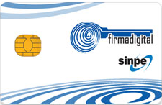
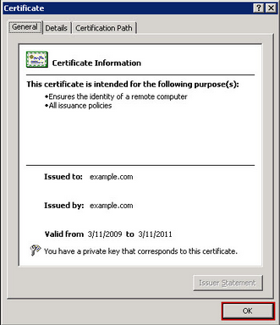
Tipos
Soporte Rígido Soporte Software

Slide 5
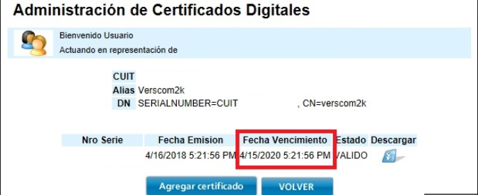
Estados
Válido
Revocado
Suspendido
No Reconocido

Slide 6
Firma Digital – Para qué son?
Verificar la integridad del mensaje transmitido mediante la comprobación de la identidad del remitente.
Garantizan la confidencialidad de la información transmitida.

Slide 7
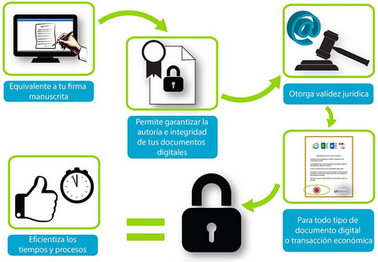
Otra manera de entenderlo…

Slide 8
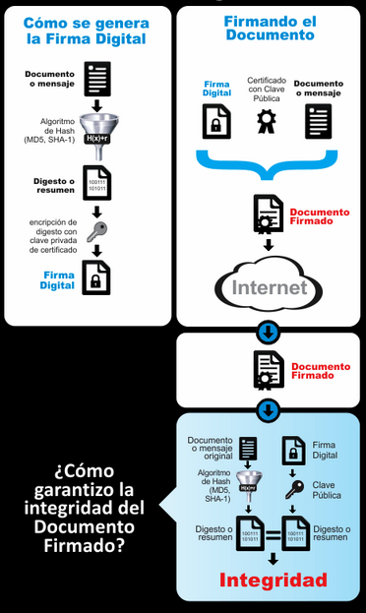
Cómo funciona?

Slide 9
Infraestructura de Llave Pública - PKI
Utiliza criptografía básica para codificar un mensaje en tránsito, mientras permite que el receptor pueda descifrarlo.
Permite el intercambio de claves privadas y públicas, y autentifica las firmas digitales.
El cifrado involucra un par de claves asimétricas que constan de una clave privada y una clave pública
La clave pública se distribuye a todos los destinatarios, mientras que la clave privada se mantiene como tal.
La Información que está cifrada con la clave privada puede descifrarse únicamente con la clave pública. Por otra parte, la información encriptada con la clave pública necesita descifrarse con la clave privada.

Slide 10
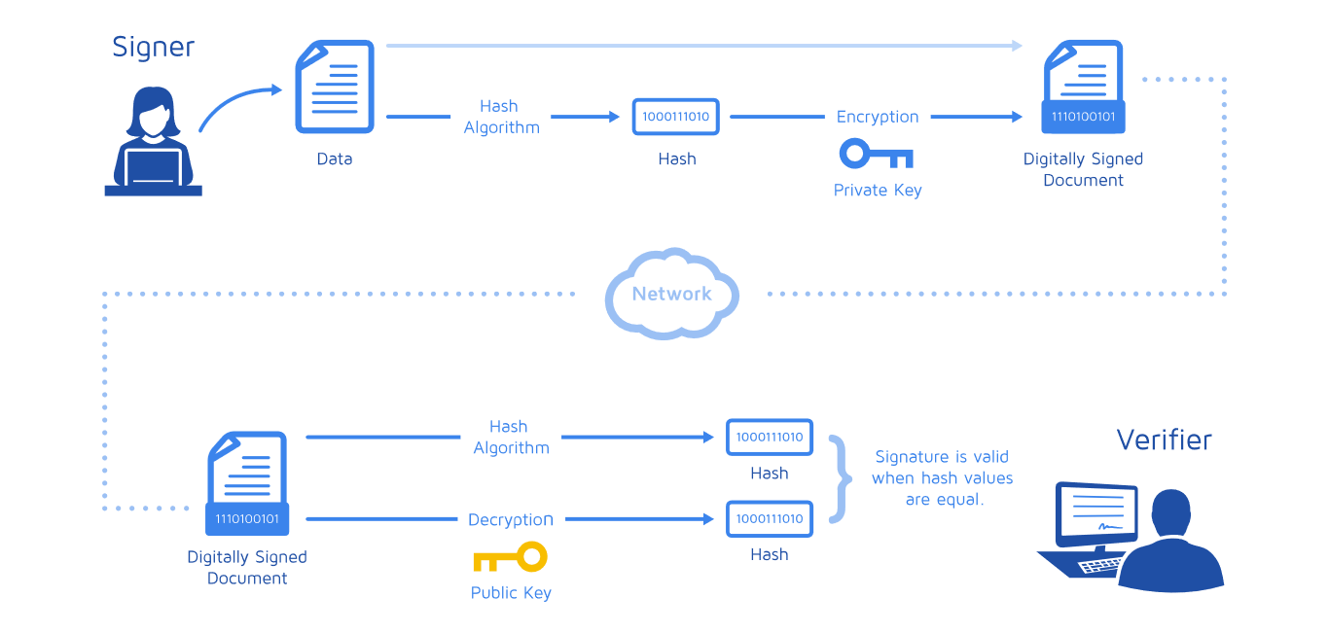
Como funciona la PKI?

Slide 11
Muchas Gracias!!

